Slide 1
Ich und Deutsch Jaz in nemščina
Mnenja bivših učenk in učencev
zbrala in uredila učiteljica nemščine
Maja Debeljak

Slide 2
Na svoje bivše učenke in učence sem ob koncu konec meseca junija 2023 naslovila naslednje sporočilo:
Pozdravljen-a!
Prosila bi te, če bi mi lahko na kratko napisal/-a, s kakšnim znanjem nemščine si zapustil/-a OŠ, kakšno je bilo tvoje znanje v primerjavi z drugimi sošolci v srednji šoli, če se srečuješ s kakšnimi težavami pri pouku nemščine v SŠ?
Si morda tekmoval/-a v znanju nem. v SŠ? Če si prejel/-a kakšna priznanja - bi te prosila za sken ali fotko le-tega?
Prijazno bi te prosila, če pripneš še kakšno svojo aktualno fotografijo in če mi seveda dovoliš uporabo le-te?
In še pripis zaključnega leta v OŠ.
In tako prejela kar nekaj odzivov in komentarjev. Ogled v nadaljevanju…
*z zvezdico so označeni učenci, ki so se nemščino v koronskem času učili na daljavo

Slide 3
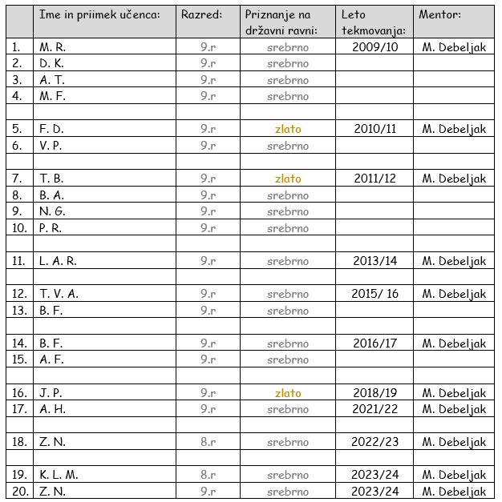
Priznanja na državnem nivoju dosežena od 2009 do 2024
S ponosom se lahko pohvalimo tudi z doseženimi priznanji na državnem nivoju, ki so jih dosegli učenci naše šole.
Ponašamo se kar s 3 zlatimi in 17 srebrnimi priznanji na državnem nivoju.
Učenci so vas leta tekmovali v konkurenci z učenci, ki se nemščino učijo tudi kot 1. jezik.

Slide 4
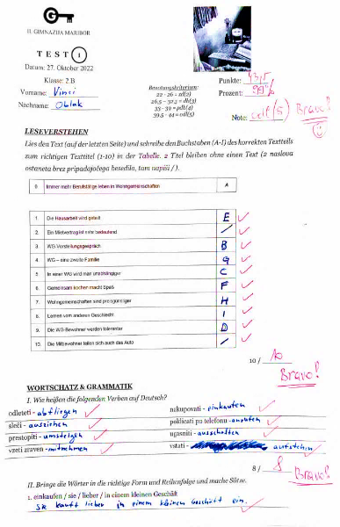
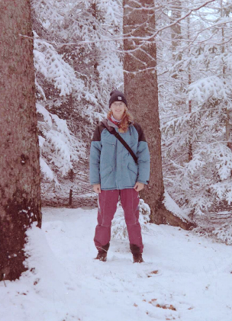
*Vinci Oblak
Leta 2021 sem zaključil osnovno šolo. Sedaj zaključujem drugi letnik Druge gimnazije Maribor.
Tukaj imam na urniku začetno nemščino in sem zelo zadovoljen. Menim, da sem veliko odnesel od pouka nemščine v osnovni šoli. Seveda se moram pred ocenjevanji učiti, toda veliko, veliko manj kot tisti, ki se z nemščino srečujejo prvič. Menim tudi, da ti že samo poslušanje jezika le-tega približa; tako ti je kasneje laže svoje znanje nadgrajevati.
Vesel sem, da sem si v osnovni šoli za izbirni predmet izbral nemščino, saj mi je danes veliko laže.

Slide 5
*Nisa Pešak
ZAKLJUČNO LETO V OSNOVNI ŠOLI: 2021
V zadnjih dveh letih sem ugotovila, da je nemščina zanimiv predmet ter tudi predmet, ki ga lahko uporabljamo v vsakdanjem življenju. Ugotovila sem, da sem iz osnovne šole prišla s kar nekaj predznanja iz znanja nemškega jezika in da sem se jo tako veliko lažje učila naprej. Prav tako sem ugotovila, da mi zelo koristi vaša metoda, o tem kako si zapomniš določne člene (die- rdeč, das- zelen, der-moder), saj jo še vedno uporabljam. Sedaj obiskujem III. gimnazijo Maribor.
Na splošno se mi zdi, da je bilo moje znanje nemščine ob vstopu v prvi letnik gimnazije dobro, čeprav se mi včasih v osnovni šoli ni zdelo, da sem si veliko zapomnila. Prav tako sem ugotovila, da sem se v osnovni šoli naučila nemškega jezika do te mere, da sem razumela razlago profesorice, ter razumela todi razlago naravne govorke, pri kateri so celotne ure potekale v nemškem jeziku.
Ugotovila sem tudi, da smo večino snovi, sploh pri besedišču, že v osnovni šoli obdelali, sedaj pa dodajamo le še nove besede, zato lahko rečem, da so mi pri vseh urah besede večinoma poznane. Tako nimam težav pri pogovoru v nemškem jeziku.
Po dveh letih pouka nemščine, lahko rečem da mi nemščina gre in da vidim da sem iz osnovne šole veliko odnesla. Zato se mi zdi, da je bila pametna odločitev, da sem obiskovala pouk nemščine že v osnovni šoli.

Slide 6
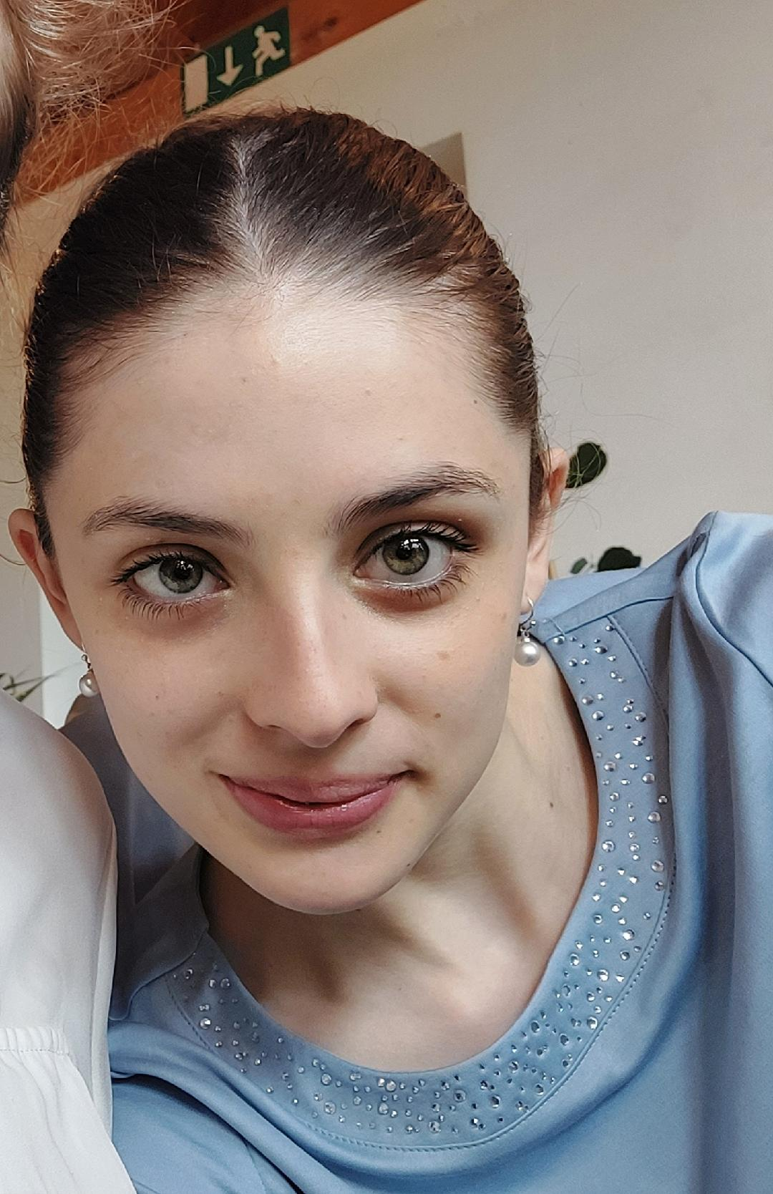
*Elena Pešak
ZAKLJUČNO LETO V OSNOVNI ŠOLI: 2021
Nemščino sem v osnovni šoli obiskovala kot enega izmed obveznih izbirnih predmetov. Že takrat mi je bila kot jezik zelo všeč, ampak se mi je po končani osnovni šoli zdelo, da je moje znanje jezika zelo skromno. To je bil tudi razlog, da sem se odločila in izbrala začetno nemščino (na šoli smo imeli namreč na izbiro začetno ali nadaljevalno nemščino). Pri prvi uri v prvem letniku nas je profesorica prosila, naj se ji na kratko predstavimo. Obiskujem drugi letnik Druge gimnazije Maribor.
Večina sošolcev je imela že s tako preprosto nalogo velike težave, medtem ko meni to ni predstavljalo problema (prepričana sem, da je k slednjemu veliko pripomoglo dejstvo, da je bila skoraj vsaka prva naloga na testih nemščine, ki sem jih odpisala v osnovni šol, predstavitev samega sebe). Meseci so minevali, in do prvega testa se je nabralo okoli 200 besed iz različnih tematskih sklopov, ki smo se jih morali naučiti.
Pri učenju besedišča mi je zelo pomagal sistem, ki ga je uvedla učiteljica v osnovni šoli, in sicer da samostalnike z določnim členom DIE pišemo z rdečo barvo, tiste z členom DER z modro in tiste z členom DAS z zeleno barvo. Takšna strategija, ki sem jo (po zaslugi osnovnošolske učiteljice) osvojila že v osnovni šoli, mi je zelo pomagala pri tem, da je bilo moje učenje učinkovitejše in sistematično. Tako mi besedišče, kljub obsežnosti, nikoli ni povzročalo težav. Glede slovnice, pa vsi vemo, da se je pravila potrebno naučiti, potem pa narediti čim več vaj, da ti, tako kot pravijo, snov "pride v kri".

Slide 7
V dveh letih, ki sta pretekli na srednji šoli se še nisem udeležila nobenega tekmovanja iz znanja nemščine, nameravam pa to storiti naslednje leto. Zadnje leto (od začetka drugega letnika) pa v sklopu šole obiskujem priprave na DSD (das Deutsche Sprachdiplom). DSD je izpit s katerim si pridobiš listino, ki ti pomaga, če želiš delati v nemško govoreči državi. Čeprav bomo izpit izvedli šele na koncu četrtega letnika na pripravah dobivamo dodatno nemško besedišče, spoznavamo življenje v Nemčiji in se učimo pravilnih tehnik pisanja nemških spisov, hkrati pa je poudarek predvsem na govorjenju in formalnem izražanju.
Menim, da so ure nemščine v osnovni šoli poskrbele, da sem bila z začetkom nemščine v srednji šoli na jezik že navajena, hkrati pa sem poznala osnove tako slovnice kot besedišča, kar je pri učenju katerega koli izmed jezikov najpomembnejša stvar. Večina sošolcev, ki stika z nemščino ni imela še nikoli pred vstopom v prvi letnik, je bila preobremenjena in ker je učenje jezika vseeno malo drugače kot učenje drugih predmetov, so potrebovali veliko časa da so se privadili na sam jezik.
Zaradi osnovne šole, kjer sem se prvič spoznala z nemščino, mi je danes jezik tako blizu, da se določnih členov, ki stojijo pred vsemi samostalniki in je za večino slovničnih struktur nujno, da jih poznamo, ne rabim več učiti na pamet. ampak večinoma slišim, če k besedi najbolj "paše" die, der ali das. Po mojem mnenju je izbira nemščine v osnovni šoli in kasneje tudi v srednji šoli zelo dobra odločitev, saj je nemščina eden izmed največjih svetovnih jezikov, ki ga po svetu govori več kot 140 milijonov ljudi. Na vse zadnje je tudi uradni in državni jezik naše sosednje države Avstrije, zato o njeni uporabnosti v vsakdanjem življenju sploh ni dvoma. Elena Pešak

Slide 8
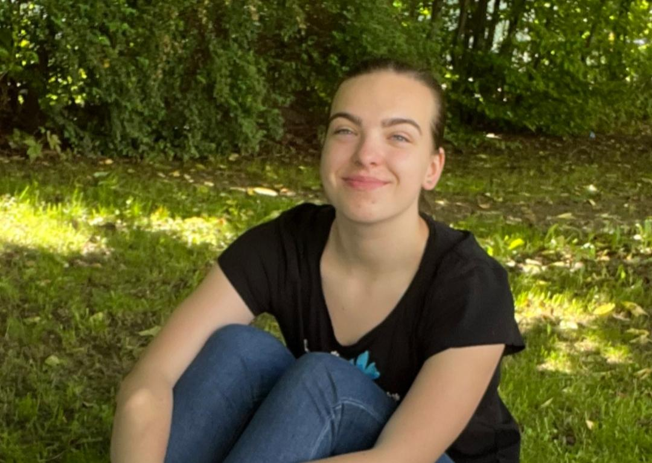
*Ema Lubanjšek
ZAKLJUČNO LETO V OSNOVNI ŠOLI: 2021
Sem Ema Lubanjšek in obiskujem ll. gimnazijo Maribor. Z nemščino sem se prvič srečala v 3. razredu osnovne šole, takrat še ni bila k pouku vključena kot izbirni predmet, ampak je spoznavanje jezika potekalo v popoldanskih urah s pomočjo različnih pesmic in iger. V četrtem razredu je nemščina postala moj izbirni predmet, kjer smo ob pesmicah začeli spoznavati tudi osnovno besedišče in se naučili šteti, pozdraviti, odzdraviti ipd. V petem razredu pa smo se že spoprijeli s prvimi taktikami učenja nemščine. Vse do danes mi je najbolj koristilo vcepljanje dejstva da se je treba določne člene (pač, nažalost:) naučiti (napiflati) na pamet saj se na tem gradi tudi slovnica nemščine, čeprav je za samo sporazumevanje ključnejšega pomena besedišče. Najlažje sem se besedišče (in se ga še) učim s pomočjo barvnega razporejanja besed po členih modra- der, rdeča- die, zelena-das in oranžna barva za množino. Sedaj sem končala 2. letnik in najpogostejši nasvet, kako se lažje učiti nemščino je zagotovo bil ta, pa tudi gledanje kakšne dobre nemške serije, da jezik pride "bolj v uho". Presenečena sem bila, da ogromno mojih sošolcev iz svojih osnovnih šol od nemščine ni odneslo skoraj ničesar razen "Ich heiße..." in jim je učenje začetne nemščine predstavljalo vsaj na začetku precejšen izziv, ker ga niso poznali in se spoprijemati z njim. Čeprav tudi pri nas nemščina ni bila eden izmed težkih predmetov, sem za to izkušnjo vesela, ker nam ni predstavljala "bau baua" in stresa in je bila predstavljena kot nekaj pozitivnega predvsem na področju zaposlitvenih možnosti.

Slide 9
V današnjih dneh je večini otrok (tudi naši generaciji) kot (tuj) jezik zagotovo najbližja angleščina in močno prednjači tudi pred nemščino. Otrokom se je skorajda ni več treba učiti, pa bodo vseeno dosegali odlične rezultate. Na žalost pri nemščini ni tako, toda pomembno je omeniti, da obstajajo tudi otroci, ki pa jim je bližje nemščina. Tudi njim je omogočeno dokazovanje poznavanja jezika na bralnih značkah in tekmovanjih, kjer lahko dosežejo tudi državno raven. Prav eden izmed mojih sosošolcev v osnovni šoli je pokazal talent in dobro razumevanje jezika, kar je učiteljica le še bolj vzpodbujala z dodatnimi vajami, pripravami in obiskom tekmovanja, kjer se je izvrstno izkazal.
Bistvo, ki ga želim s tem poudariti je, da se učiteljice zavedajo da veliki večini nemščina kot jezik "ne leži" , nekateri jo obiskujejo pod prisilo staršev... in zaradi tega je v nasprotju z angleščino njeno učenje enostavnejše, saj ni cilj nobenega učitelja otroku predmeta zamoriti in mu deliti slabih ocen, kljub temu pa je tistim, ki pokažejo interes omogočeno učenje jezika na malce višjem nivoju. Meni, da nihče zaradi takšnega ravnanja učiteljic ni bil prikrajšan akademskega uspeha; ne v osnovno in ne v srednji šoli.
Sama imam brez večjih težav pri nemščini same petice (tudi v 1. letniku je bilo tako), pa tudi nihče od mojih sošolcev in sošolk (in ostalih prijateljev na drugih šolah), ki si so obiskovali enako osnovno šolo nimajo težav, prava nasprotno, po uspehu smo v vrhu razreda. Nihče ni imel težav z nemščino v prehodu v SŠ, sploh zato ker se tudi tukaj učenje nemščine začne z osnovami kot so štetje, izgovorjava besed ipd.... toda izpusti pa se del o učnih strategijah, ki pa se morajo v veliki meri pridobiti že v OŠ, za katere sem vesela in hvaležna, da mi jih je moja dala. Zaradi tega moje izkušnje z nemščino še naprej ostajajo zelo pozitivne, vse od sproščenih osnovnošolskih ur pa do malce obsežnejšega srednješolskega dela.
Hvala da zaupate mojemu mnenju in upam, da vam bo koristilo:))) Ema Lubanjšek

Slide 10
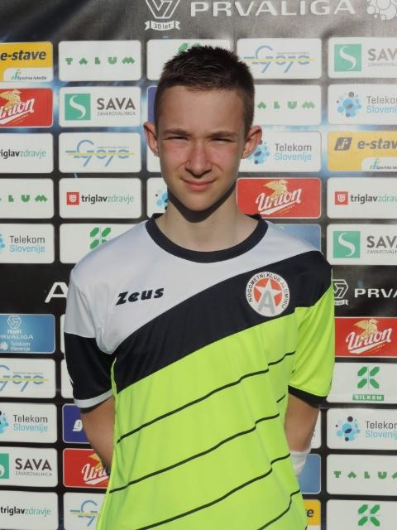
*Anej Zupan
ZAKLJUČNO LETO V OSNOVNI ŠOLI: 2021
Sem Anej, bivši šolar Osnovne šole Dušana Flisa Hoče in dijak 3. letnika, ki opravlja šolanje v športnem oddelku II. Gimnazije Maribor, v katerem imam obvezno kot drugi tuji jezik nemščino. S tem jezikom sem se prvič srečal v 4. razredu osnovne šole, saj sem se zavedal, da bom nemščino morda potreboval v prihodnosti in se ga od takrat dalje učim iz leta v leto. Čeprav sem imel zaradi odločitve, da se učim predmet, ki v osnovni šoli ni obvezen malo daljši urnik, izbire nisem nikoli obžaloval.
V prvih šestih letih učenja sem pridobil še posebej veliko besedišča, ki sem ga osvojil ravno dovolj za sporazumevanje ob nakupih svoje športne opreme v Avstriji.
Kljub temu, da se mi je z vpisom v poseben srednješolski program že določilo, da bom imel angleščino ter nemščino, izbira ne bi bila drugačna, če bi si ju izbiral osebno. Ob vstopu v srednjo šolo sem bil prepričan, da mi bodo nekatere stvari iz osnovne prišle zelo prav, za kar se je izkazalo, da sem imel prav. Ker smo pri nemščini v osnovni šoli obravnavali snov, ki se obravnava v prvi polovici 1. letnika, sem za učenje porabil bistveno manj časa kot sošolci, ki so prvič spregovorili nemščino v srednji šoli in se tudi lažje osredotočal na preostale predmete. Posledično sem prejemal zelo lepe ocene in prvo leto zaključil s povprečjem 5,0.

Slide 11
Postopoma je snov postajala kompleksnejša, saj je večji pomen začela dobivati slovnica, kljub temu pa nisem imel nobenih težav in tudi drugo leto končal z visokim povprečjem. Tako sem se odločil in izbral nemščino kot svoj maturitetni predmet, da bi še izboljšal znanje, pri tem pa imam izbiro med osnovno in višjo ravnjo. Prepričan sem, da se splača v osnovni šoli učiti nemščino, ker si lahko s tem izboljšamo ne le bližnjo prihodnost, temveč tudi oddaljenejšo, ko se čez mejo obetajo nove karierne priložnosti na vseh področjih.
V prilogi vam še pošiljam besedilo in slikico, ki ju seveda lahko uredite po svoji volji. Prav tako bi se vam rad zahvalil za vaš trud, saj mi je znanje nemščine ob vstopu v srednjo šolo zelo koristilo in posledično sem za učenje nemščine porabil manj časa kot ostali, ocene so bile resnično lepe, pa še več časa sem lahko posvetil preostalim predmetom.
Če vas ne bi bilo, verjetno nemščine ne bi tako vzljubil in si jo izbral kot maturitetni predmet, kar mi bo v prihodnosti zagotovo nekako koristilo, zato se vam še enkrat iskreno zahvaljujem za vso preneseno znanje in upam, da vaše ter moje delo naslednje leto nagradim z lepo maturitetno oceno.
Lepo bodite,
Anej Zupan
(P.S. prosil bi vas, da pozdravite učiteljsko zbornico v mojem imenu)

Slide 12
ZAKLJUČNO LETO V OSNOVNI ŠOLI: 2022
*Jaka Žunko
Pozdravljena bivša učiteljica nemščine! Želim vas samo seznaniti, da sem iz osnovne šole pri nemščini odnesel veliko znanja, saj sem letos skoraj brez problema nemščino v prvem letniku na Prvi gimnaziji Maribor zaključil s prav dobrim uspehom. Lep pozdrav, dein ehemaliger Schüler
Jaka Žunko

Slide 13
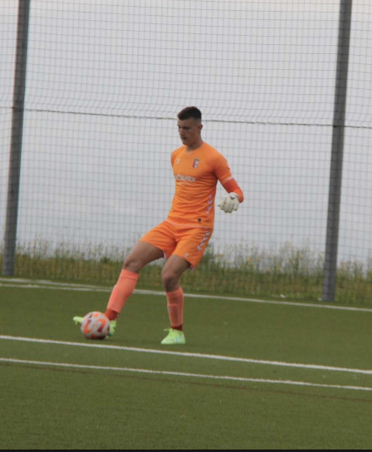
*Tai Žnuderl
ZAKLJUČNO LETO V OSNOVNI ŠOLI: 2022
Osnovno šolo Dušana Flisa sem zaključil 2022.
Obiskujem srednjo ekonomsko šolo v Mariboru na programu ekonomski tehnik v športnem razredu.
Zdelo se mi je, da moje znanje nemščine v osnovni šoli ni bilo dobro in sem mislil, da mi v srednji šoli ne bo šlo, vendar sem se zelo zmotil!
Sem eden od najboljših učencev v razredu.

Slide 14
*Katarina Kalinšek
ZAKLJUČNO LETO V OSNOVNI ŠOLI: 2022
Pozdravljena, ga. prof. Debeljak!
Pred enim letom sem bila še Vaša učenka, zdaj pa sem končala 1. letnik SŠGT.
Pišem Vam zaradi tega, da Vam povem in se Vam zahvalim, da je bilo moje znanje nemščine odlično. Vem, da ni lepo, če se sam hvališ, ampak res sem bila v znanju nemščine najboljša. Vse ocene iz nemščine sem dobila 5. Upoštevala sem Vaša navodila, naj si hranimo zapiske. Vse zvezke imam in še kako so mi zapiski prišli prav. Ves čas sem jih uporabljala.
Na tej šoli je velik poudarek na tujih jezikih in znanje iz OŠ mi je zelo koristilo. Tekmovala sem tudi v znanju iz nemščine in dosegla srebrno priznanje. Velikokrat sem pomagala nekaterim sošolcem, saj nemška slovnica ni tako enostavna.
Tudi zdajšnja prof. je zelo dobra. Tako kot ste Vi, odlično razlaga. Hvala, ker ste me veliko naučili, seveda pa sem morala tudi doma vaditi.
Želim Vam lepe počitnice. Lep pozdrav.
Katarina Kališek

Slide 15
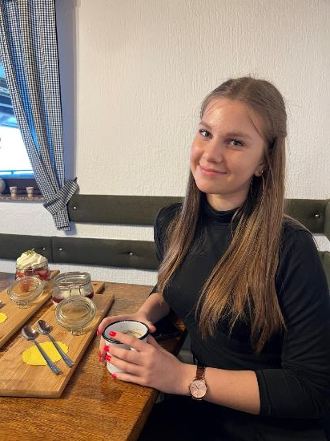
*Maruša Haas
ZAKLJUČNO LETO V OSNOVNI ŠOLI: 2021
Trenutno obiskujem II. gimnazijo Maribor in Vam z največjim veseljem sporočam, da sem v prvem letniku imela zaključeno nemščino 5, letos pa 4 (ocene so bile same 4-ke in 5-ke).
Zdi se mi, da bi z znanjem, ki sem ga pridobila v OŠ in sedaj v SŠ, lahko govorila že tekoče, vendar je problem v tem, da jezika ne uporabljam vsak dan.
V primerjavi z nekaterimi sošolci mi nemščina gre kar dobro, glede na to, da se učim res zadnji dan, ker po navadi ni časa :)

Slide 16
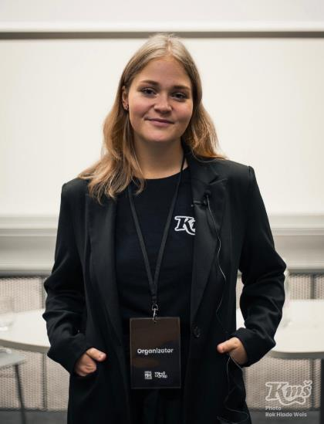
Lučka Stopinšek
ZAKLJUČNO LETO V OSNOVNI ŠOLI: 2012
Po končani osnovni šoli sem se odločila za vpis na Škofijsko gimnazijo Antona Martina Slomška. Moje znanje nemščine je bilo v redu. Opazila sem, da sem imela več osvojenega besedišča kot slovnice, vendar se mi je to zdelo smiselno.
Pri pouku nemščine v srednji šoli nisem imela večjih težav. Ob vpisu sem izbirala med nadaljevalno in začetno nemščino in se, kljub predznanju, odločila za začetno nemščino. Kasneje sem že na začetku prvega letnika ugotovila, da bi tudi z nadaljevalci super shajala, ampak mi je začetna nemščina bila všeč, ker sem lahko ponovila osnove, ki sem jih morda pozabila. Danes lahko rečem, da imam z nemščino največ stika na potovanjih in pri spoznavanju prijateljev iz sosednjih držav. Prav mi pride tudi pri študiju, saj so včasih kakšna gradiva dostopna samo v nemščini in se s pridobljenim znanjem lažje znajdem z njimi.
Trenutno končujem dodiplomski študij Slovenskega jezika in književnosti in Sociologije na Filozofski fakulteti Univerze v Mariboru.

Slide 17
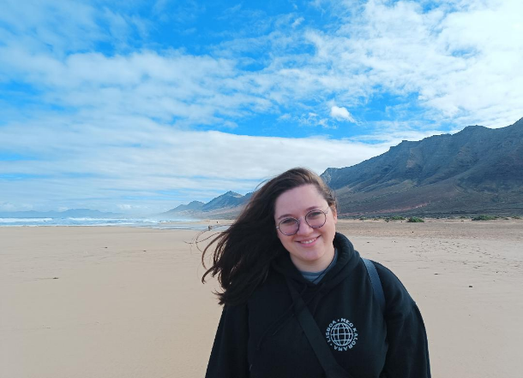
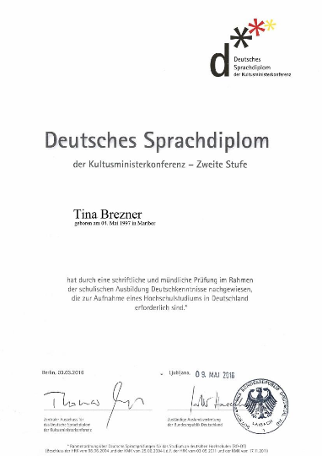
Tina Brezner
Zaključek leta OŠ: 2012
Upam, da veste, da sem ogromno krat slišala, kako grozne in tečne profesorice so imeli nekateri, tako da včasih sploh nisem mogla verjeti, kako veliko srečo smo imeli takrat, da smo dobili ravno vas. Prepričana sem, da ste s svojo pozitivno energijo pripomogli k temu, da je nemščina bila tudi za tiste, ki je niso obvladali, predmet, pri katerem so uživali.
Ravnokar pišem magistrsko iz nemščine na temo popotnih dnevnikov ženskih popotnic z začetka 20. stoletja 😄, tako da izpolnjujem vse kriterije. 😄

Slide 18
Četudi sem se z nemščino spoznala že preko gledanja risank, sem samo skozi postopno učenje tujega jezika v osnovni šoli usvojila njegov zapis. Nemščina me je vedno zanimala, saj mi je bil zaradi štajerskega narečja njen zven domač, njegova pravila pa kot stalen okvir, ki je zajel tisoče besed v pregledno celoto. Pri spoznavanju pravil in grajenju besedišča je imela izjemno pomembno vlogo moja učiteljica nemščine v osnovni šoli, Maja Debeljak. Njene ure so bile polne praktičnih primerov, življenjskih tem, še posebej pa sem ji hvaležna za tehnike, ki so še tako pomembne pri učenju učenja ter uporabne pri vseh predmetih. Še danes rada pregledam strukturirane miselne vzorce, ki smo jih oblikovali, se spomnim na igre, ki smo se jih igrali in poskušam svoje učence motivirati, kot nas je motivirala učiteljica Maja.
Na osnovni šoli Dušana Flisa Hoče sem se nemščino učila v zadnji triadi ter skozi učne ure in obšolske aktivnosti, kot na primer ekskurzije v Gradec in München, bralno značko iz nemščine dosegla nivo jezika, ki bi ga danes ocenila z B2.
Po zaključeni osnovni šoli leta 2012 sem bila v srednji šoli zaradi predznanja namesto v začetno skupino umeščena v razred z naprednim znanjem, s samo snovjo pa v primerjavi z vrstniki nikoli nisem imela težav. Sošolcem in sošolkam sem lahko pomagala z dopolnilnimi urami, pri katerih sem zmeraj posegala po starih učnih listih in zapiskih, ki sem jih imela še iz učnih ur z učiteljico Majo. V drugem in tretjem letniku sem sodelovala na državnem tekmovanju iz nemščine in v obeh letih dosegla zlato priznanje. Za nagrado po doseženem rezultatu sem lahko vsako leto teden dni preživela na mladinski izmenjavi, ki je potekala v avstrijskem mestecu Neumarkt in der Steiermark ter se izpopolnjevala v pogovorih z maternimi govorci. V tretjem letniku sem opravljala Deutsches Sprach Diplom, ki ga gimnazijci potrebujejo za študij v Nemčiji. S certifikatom sem v kasnejših letih dokazovala, da je moje znanje na nivoju C1, torej primerljivo z maternim govorcem, kar je bila velika referenca za delovna mesta. Ob koncu gimnazijskega izobraževanja na Prvi gimnaziji sem opravljala tudi maturo iz Nemškega jezika na višjem nivoju in našla veliko ljubezen do nemške klasične poezije in literature, ki me je spodbudila za študij Nemcistike na Filozofski fakulteti v Ljubljani. Tudi sama od leta 2019 poučujem študente in dobro vem, kako trd oreh je lahko nemščina, če se z njo niso srečali že v mladih letih. Menim, da je imela učiteljica Maja Debeljak, ki je vsako uro naredila zabavno, pestro in prilagojeno vsem nivojem razumevanja, ključno vlogo pri razvoju moje ljubezni do jezika in s svojo toplino, toleranco ter strokovnostjo še zmeraj predstavlja vzor pedagoginje, ki ga želim doseči v prihodnosti. Tina Brezner

Slide 19
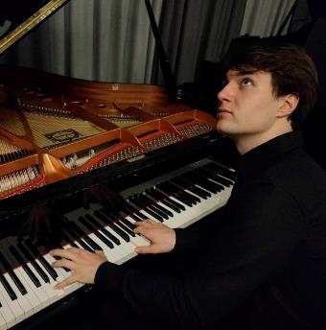
Vito Černko
ZAKLJUČNO LETO V OSNOVNI ŠOLI: 2012
Liebe Schülerinnen und Schüler, als ehemaliger Schüler eurer Grundschule möchte ich mit euch teilen, welche wichtige Rolle die deutsche Sprache neben anderen Fremdsprachen in meinem Leben gespielt hat. Vom zweiten Schuljahr bis zum Ende der Sekundarschule habe ich Deutsch als zweite Fremdsprache gelernt. Während meiner Zeit auf der Sekundarschule habe ich an einem kurzen Sprachaustausch in Deutschland teilgenommen. Dort habe ich etwas Unglaubliches erlebt. In einer Umgebung, in der ich mich nicht auf andere Sprachen verlassen konnte, habe ich schnell praktisches Deutsch gelernt. Ich habe erkannt, wie wichtig es ist, sich der Sprache auszusetzen, und wie schnell wir sie lernen können, wenn wir von ihr umgeben sind. Deutsch hat mir auch sehr geholfen, mich mit ausländischen Professoren und Künstlern zu verständigen. Derzeit studiere ich Klavier an der Musikhochschule und habe oft mit deutschen Texten, alten Briefen von Komponisten, Biografien und Notizen in Deutsch zu tun. Diese Sprache hat mir geholfen, meine musikalische Forschung zu vertiefen und mich mit Musikern auf der ganzen Welt zu verbinden. Deshalb freue ich mich auf die Gelegenheit, meinen musikalischen Weg auch im Ausland fortzusetzen. Neben Deutsch habe ich mich entschieden, noch andere Sprachen wie Französisch und Italienisch zu lernen. Ich glaube, dass das Erlernen von Sprachen äußerst nützlich ist. Es ermöglicht uns nicht nur eine bessere Kommunikation mit Menschen aus verschiedenen Kulturen, sondern stärkt auch unser Gehirn und öffnet Türen zu neuen Möglichkeiten. Sprache ist wie Musik, man kann sie ein Leben lang lernen. Es ist nie zu spät, anzufangen, und genauso wie Musik verbinden Sprachen Menschen auf der ganzen Welt. Denkt daran, dass das Erlernen von Sprachen wie das Entdecken eines neuen Landes ist. Jede Sprache trägt ihre eigene Kultur, Geschichte und Denkweise in sich. Wenn ihr eine neue Sprache lernt, öffnen sich Türen zu neuen Erfahrungen, Reisen und Freundschaften. Egal, ob ihr ins Ausland reist oder mit Menschen online kommuniziert, Sprachen ermöglichen es euch, auf einzigartige Weise mit anderen in Verbindung zu treten. Also nehmt euch Zeit zum Erlernen von Sprachen, genießt diesen Prozess. Es kann so einfach sein - ladet euch einfach Duolingo herunter und bereitet euch auf eine aufregende Reise durch die Vielfalt der Sprachen vor!
Alles Gute, Vito
Sem probal nekaj napisat, slovnica je šla malo papa odkar sem šel iz srednje, mogoče mam kaj napak, ampak sem se vsaj potrudil ;-)
Se mi je zdelo kul, če bo v nemščini, mogoče jih lahko naučite še kakšno besedo ali dve več ;-)

Slide 20
Vito Černko
ZAKLJUČNO LETO V OSNOVNI ŠOLI: 2012
Dragi učenci, kot nekdanji učenec vaše osnovne šole bi rad z vami delil, kako pomembno vlogo je v mojem življenju poleg drugih tujih jezikov imela nemščina. Od drugega letnika do konca srednje šole sem se učil nemščino kot drugi tuji jezik. Med šolanjem v srednji šoli sem se udeležil kratke jezikovne izmenjave v Nemčiji. Tam sem doživel nekaj neverjetnega. V okolju, kjer se nisem mogel zanesti na druge jezike, sem se hitro naučil praktične nemščine. Spoznal sem, kako pomembno je biti izpostavljen jeziku in kako hitro se ga lahko naučimo, če smo obkroženi z njim. Nemščina mi je zelo pomagala tudi pri komunikaciji s tujimi profesorji in umetniki. Trenutno študiram klavir na Visoki šoli za glasbo in se pogosto ukvarjam z nemškimi besedili, starimi pismi skladateljev, biografijami in zapisi v nemščini. Ta jezik mi je pomagal poglobiti moje glasbene raziskave in se povezati z glasbeniki po vsem svetu. Zato se veselim priložnosti, da svojo glasbeno pot nadaljujem v tujini. Poleg nemščine sem se odločil, da se bom učil tudi druge jezike, kot sta francoščina in italijanščina. Menim, da je učenje jezikov zelo koristno. Ne le, da nam omogoča boljše sporazumevanje z ljudmi iz različnih kultur, temveč tudi krepi naše možgane in odpira vrata novim možnostim. Jezik je kot glasba, učiš se ga lahko vse življenje. Za začetek ni nikoli prepozno in tako kot glasba tudi jeziki povezujejo ljudi po vsem svetu. Ne pozabite, da je učenje jezikov kot odkrivanje nove države. Vsak jezik nosi svojo kulturo, zgodovino in način razmišljanja. Učenje novega jezika odpira vrata novim izkušnjam, potovanjem in prijateljstvom. Ne glede na to, ali potujete v tujino ali komunicirate z ljudmi prek spleta, vam jeziki omogočajo, da se na edinstven način povežete z drugimi. Zato si vzemite čas za učenje jezikov in uživajte v tem procesu. To je lahko tako preprosto - preprosto prenesite Duolingo in se pripravite na razburljivo potovanje po raznolikosti jezikov! Vse najboljše, Vito
Sem probal nekaj napisat, slovnica je šla malo papa odkar sem šel iz srednje, mogoče mam kaj napak, ampak sem se vsaj potrudil ;-)
Se mi je zdelo kul, če bo v nemščini, mogoče jih lahko naučite še kakšno besedo ali dve več ;-)

Slide 21
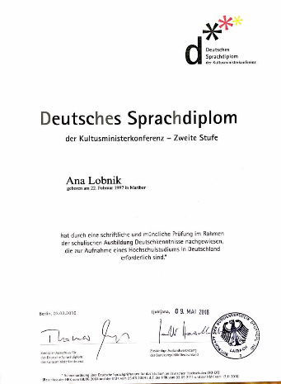
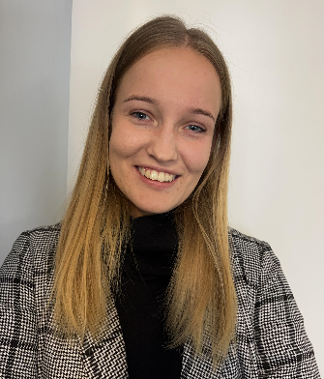
Ana Lobnik
Zaključek leta OŠ: 2012
Osnovno šolo sem zapustila z odličnim znanjem nemščine, razvila sem odlične bralne, pisne, slušne in govorne sposobnosti. Na gimnaziji sem obnovila vso znanje nemščine iz osnovne šole ter ga nadgradila z manjkajočim znanjem, ter z odliko opravila maturo iz nemščine.
Brez težav sem opravljala vse naloge v povezavi z drugim tujim jezikom in pomagala sošolcem pri razlagi snovi.
Pridobljeno znanje nemškega jezika skozi vsa leta sem potrdila s pridobitvijo certifikata Nemške jezikovne diplome (DSD). S Nemško jezikovno diplomo sem pridobila znanje na stopnji C1.
Trenutno zaključujem magistrski študij na Fakulteti za kemijo in kemijsko tehnologijo v Ljubljani, kjer mi znanje nemščine predstavlja veliko prednost pri iskanju informacij in strokovnih člankov, katere vključim v magistrsko nalogo.

Slide 22
Davor Knez
Zaključek leta OŠ: 2010
Osnovno šolo sem zapustil z vrhunskim znanjem nemščine, v srednji šoli sem jo imel kot prvi tuji jezik in po znanju in ocenah prekašal tudi sošolce, ki so prihajali s koncev, kjer se v osnovnih šolah učijo nemščino kot prvi tuji jezik.
Ta nivo znanja mi je tudi omogočal sodelovanje na krajši izmenjavi v Bad Marienbergu, maturo pa sem opravil z oceno v visokih 90%.
Po srednji šoli sem akademsko pot nadaljeval z študijem filozofije, ter angleškega jezika in književnosti.
Če se pravilno spomnim sem osnovno šolo zaključil leta 2010.

Slide 23
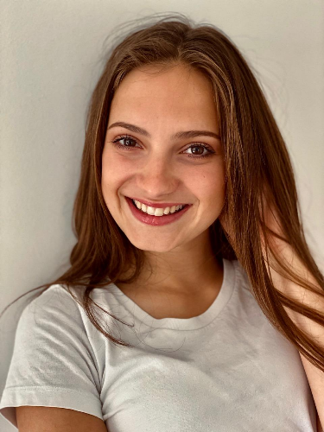
Nika Batljan
Moje znanje je bilo v srednji šoli v primerjavi s sošolci precej zadovoljivo. Sama veliko stvari v nemškem jeziku razumem, vendar imam luknjo v znanju, ko moram prosto govoriti. Še vedno delam veliko napak pri sklanjanju in preteklih časih. Ker sem obiskovala srednjo zdravstveno šolo, smo v našem programu imeli nemščino z osnovami medicinske terminologije in smo delali bolj na tem področju, morda ne toliko na slovnici, razen res kakšnih osnovnih pravil, predlogov in sklonov.
Osnovna šola Dušana Flisa Hoče mi je definitivno dala neko podlago, da sem stvari v srednji šoli sploh razumela, saj smo imeli posameznike, ki nemškega jezika v življenju niso govorili. Ne bom zanikala, da se mi nemščina ne zdi težka, a z veliko vaje in vztrajnostjo lahko pridemo zelo daleč.
Sama tudi razmišljam o zaposlitvi v Avstriji po študiju fizioterapije, kjer bo moje dosedanje znanje sicer še potrebno nadgraditi s kakšnim tečajem, a menim, da v kolikor delaš vsak dan v nemško govorečem okolju, hitro oz. najhitreje napreduješ.
Tekmovanj v nemščini žal naša šola ni imela, saj je še vedno večji poudarek na angleškem jeziku. Sem pa osnovno šolo zaključila leta 2017.

Slide 24
Zaključek leta OŠ: 2017
Rok Porekar
Moje znanje nemščine ob koncu OŠ je bilo zadovoljivo. Pri pouku nemščine v SŠ nisem imel težav, moje znanje nemščine je bilo primerljivo z znanjem ostalih sošolcev, udeležil se nisem nobenega tekmovanja. Trenutno študiram na FERI smer RIT UN.

Slide 25
Matic Smogavec
Zaključek leta OŠ: 2015
Moje znanje nemščine ob koncu OŠ je bilo ustrezno, v SŠ načeloma nisem imel težav, vendar smo imeli le 1h na teden in znanje ob koncu je bilo temu primerno (vedel sem kaj pomenijo posamezne besede, tvorjenje stavkov pa je bilo zame španska vas).
Lani sem doštudiral dodiplomski univerzitetni študij mehatronike, sedaj pa študiram na 2. stopnji - mag. enako mehatronika.
Najbolj zanimivo pa je dejstvo, da sem v spletu določenih okoliščin začel delati študentsko delo v Nemčiji in mi je bilo zelo žal da nimam dovolj znanja nemščine.
Končana OŠ: 2015
Lep pozdrav tudi vam, Matic Smogavec

Slide 26
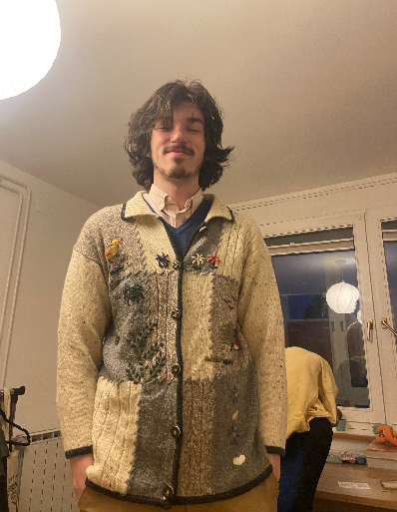
Žiga Koren
Zaključek leta OŠ: 2012
Zdi se mi, da sem osnovno šolo zapustil s kar solidnim znanjem nemščine, vendar z njo nisem nadaljeval v srednji šoli, saj me je bolj pritegnila francoščina. Vseeno sem veliko odnesel od osnovnošolskih ur in zdi se mi, da so mi že osnove učenja tujega jezika v okviru teh ur dosti pripomogle, da sem se lažje učil druge tuje jezike v prihodnosti.
Osnovno šolo sem zaključil leta 2017, bil sem A razred, bili ste tudi moj razrednik. Zdaj zaključujem drugi letnik študija biokemije v Ljubljani.
Ne vem, če vam moj odgovor pretirano koristi, glede na to, da nisem nadaljeval z učenjem nemščine, vendar je bilo vseeno lepo slišati od vas. Učne ure nemščine hranim v izredno prijetnem spominu!

Slide 27
Jona Vučić
Zaključek leta OŠ: 2017
Osnovno šolo sem leta 2017 zapustil z dovolj dobrim znanjem nemščine, da sem lahko razumel sogovornika in se z njim pogovarjal v nemščini.
V srednji šoli sem lahko izbral le en tuji jezik (izbral sem angleščino), zato z učenjem nemščine nisem nadaljeval, enako pa je tudi sedaj, ko obiskujem Višjo Lesarsko šolo v Mariboru.
Moje trenutno znanje nemščine je slabše kot v osnovni šoli, pri poslušanju še večino besed razumem, sam pa se več ne bi mogel pogovarjati v nemščini.

Slide 28
Domen Novak
Zaključek leta OŠ: 2021
Šolo sem zapustil z zmerno dobrim znanjem in sem bil tudi v prednosti pred nekaterimi sošolci, ki pa niso imeli nemščine sploh ali toliko, kot jaz.
Pri pouku nemščine nisem imel nekakšnih večjih težav, razen nekatere stvari, ki so bile čisto na novo. Sodeloval nisem na nobenem tekmovanju.
Hodim pa na Srednjo zdravstveno in kozmetično šolo Maribor .

